Slide 1

UI Components
CS 211
เยาวดี เต็มธนาภัทร์ & สุกัญญา รัตโนทยานนท์

Slide 2
หัวข้อในวันนี้
ทบทวนการเขียน panels และ frame
เรียนรู้การ ใช้งาน GUI components หลักเช่น buttons, text components, combo boxes, radio buttons และ menus
สามารถเขียนโปรแกรม จัดการกับ events ที่เกิดจาก UI component ได้

Slide 3
ทบทวนการสร้าง Frame และ Panel
การสร้างหน้าต่างของ Application ทำโดยการสร้าง JFrame
สร้าง JFrame ในเมท็อด main และจัดการคุณสมบัติใน main
สร้าง JFrame ชนิดพิเศษที่มีคุณสมบัติที่ต้องการโดยการสืบทอด JFrame
การวาดกราฟิกส์บน JPanel
ทำโดยประกาศคลาสสืบทอด JPanel และเขียนทับเมท็อด paintComponent
ถ้าต้องการลบภาพเก่าก่อนวาด เรียก paintComponent ใน superclass ด้วย
เพิ่มหรือกำหนด JPanel ที่สร้างใหม่ลงใน Frame เพื่อแสดง panel นั้น

Slide 4
ตัวอย่าง – Picture Panel
public class PicturePanel extends JPanel {
private ImageIcon image = new ImageIcon("empty.jpg");
@Override
protected void paintComponent(Graphics g) {
super.paintComponent(g);
g.drawImage(image.getImage(), 0, 0, this.getWidth(),
this.getHeight(),null);
}
public void setImage (ImageIcon newImage){
this.image = newImage;
this.repaint();
}
}

Slide 5

ตัวอย่าง – สร้างหน้าต่างโดย JFrame
public class PictureTest {
public static void main(String[] args) {
JFrame frame = new JFrame();
PicturePanel panel = new PicturePanel();
panel.setImage(new ImageIcon ("miku.png"));
panel.setPreferredSize(new Dimension (200,200));
frame.add(panel);
frame.setDefaultCloseOperation(JFrame.EXIT_ON_CLOSE);
frame.pack();
frame.setVisible(true);
}
}
สร้างหน้าต่างโดยการสร้างวัตถุของ JFrame โดยตรง

Slide 6
ตัวอย่าง – Picture Frame
public class PictureFrame extends JFrame {
public PictureFrame(){
PicturePanel panel = new PicturePanel();
panel.setPreferredSize(new Dimension (200,200));
this.add(panel);
this.setDefaultCloseOperation(JFrame.EXIT_ON_CLOSE);
this.pack();
}
public static void main(String[] args) {
PictureFrame frame = new PictureFrame();
frame.setVisible(true);
}
}
สร้างเฟรมประเภทใหม่ที่มี PicturePanel อยู่ข้างใน โดยการสืบทอด JFrame

Slide 7
GUI Containers and GUI Components
GUI Container: เป็น subclass ของ Components
วัตถุที่บรรจุ GUI Components อื่นได้
บรรจุได้มากกว่า 1 วัตถุ
Top-level Container: หน้าต่างที่มีกรอบ แสดงได้ด้วยตนเอง
JFrame, JDialog, JApplet
Container อื่น:
JPanel หน้าต่างที่ไม่มีกรอบ ต้องบรรจุภายใน Container อื่น สำหรับการวาดตามแต่ต้องการ (Customized Drawing)
GUI Components: วัตถุที่แทนกราฟิกส์ต่าง ๆ
JButton, JLabel, JTextArea, etc.

Slide 8
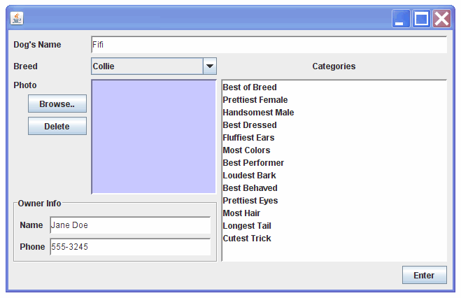
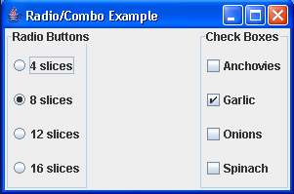
GUI Components ทั่วไป
JComboBox
JCheckBox
JLabel
JButton
JTextField
JRadioButton

Slide 9
การเพิ่ม UI components ในหน้าต่าง
วาง UI Component ลงบน JFrame โดยตรง
สามารถที่จะเพิ่มลงใน Container โดยปริยายได้ ผ่านเมท็อด เช่น add,
ต้องเรียนรู้ LayoutManager เพื่อกำหนดการวางรูปแบบของ Components -> อาทิตย์ต่อไป
ใช้ JPanel เป็น Container แทน
เปลี่ยน ContentPane ของ Frame ให้เป็น JPanel ที่จะใช้ใส่ UI Component โดยเมท็อด setContentPane ของ JFrame
โดยค่าทั่วไป เมื่อเพิ่ม UI Components จะถูกนำมาเรียงต่อกัน และตัดขึ้นบรรทัดใหม่ตามขนาดของหน้าต่าง

Slide 10
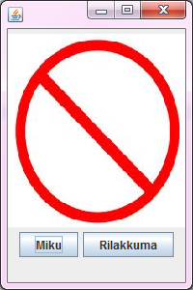
ตัวอย่าง
public class PictureFrame extends JFrame {
public PictureFrame(){
JPanel newContentPane = new JPanel();
this.setContentPane(newContentPane);
PicturePanel panel = new PicturePanel();
panel.setPreferredSize(new Dimension (200,200));
this.add(panel);
JButton mikuButton = new JButton("Miku");
JButton rilakkumaButton = new JButton("Rilakkuma");
this.add(mikuButton);
this.add(rilakkumaButton);
this.setDefaultCloseOperation(JFrame.EXIT_ON_CLOSE);
this.setSize(new Dimension(200,300));
}
public static void main(String[] args) {
PictureFrame frame = new PictureFrame();
frame.setVisible(true);
}
}

Slide 11



JButton
ปุ่มที่ผู้ใช้คลิกเพื่อให้เกิดการทำงาน
เมื่อคลิกจะเกิด ActionEvent ต้องมี ActionListener เพื่อฟังเหตุการณ์
สามารถกำหนดป้ายชื่อ JButton ด้วย ตัวอักษร และ/หรือ ภาพ (icon)
Constructors
leftButton = new JButton(“Miku");
leftButton = new JButton(new mageIcon(“miku.png"));
leftButton = new JButton(“Miku", new ImageIcon(“miku.png"));
Method
setRolloverIcon(Icon) – ถ้าปุ่มมี icon ใช้กำหนด icon ตอน mouse เลื่อนเข้ามา
setActionCommand (“miku”) – กำหนดค่าของ String คำสั่งที่จะส่งไปกับ event
setEnabled (True) – Enable/Disable ปุ่ม

Slide 12
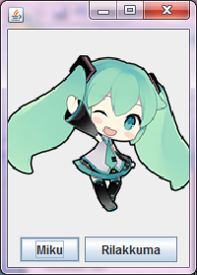
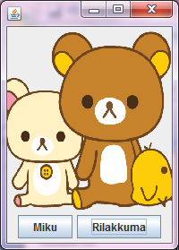
การตอบสนองการกด JButton
ต้องการวัตถุที่เป็น ActionListener
สร้าง listener class
ใช้ Frame เป็น Listener เลย
สร้าง inner class
สร้าง Anonymous inner class

Slide 13
ใช้ Frame เป็น Listener - 1
public class PictureFrame extends JFrame implements ActionListener {
private PicturePanel panel ;
public PictureFrame(){
JPanel newContentPane = new JPanel();
panel = new PicturePanel();
panel.setPreferredSize(new Dimension (200,200));
newContentPane.add(panel);
JButton mikuButton = new JButton("Miku");
mikuButton.setActionCommand("miku");
mikuButton.addActionListener(this);
JButton rilakkumaButton = new JButton("Rilakkuma");
rilakkumaButton.setActionCommand("rila");
rilakkumaButton.addActionListener(this);
newContentPane.add(mikuButton);
newContentPane.add(rilakkumaButton);
this.setContentPane(newContentPane);
this.setDefaultCloseOperation(JFrame.EXIT_ON_CLOSE);
this.setSize(new Dimension(200,300));
}
...
ทำให้เป็น instance variable เพื่อให้มี reference ให้ใช้ใน actionPerformed
ตั้งคำสั่งที่จะส่งไปกับ Event และ register เฟรมเป็น Listener

Slide 14
ใช้ Frame เป็น Listener - 2
ใช้ค่าคำสั่งที่ส่งมากับ Event เพื่อแยกว่าปุ่มไหนโดนกด
...
@Override
public void actionPerformed(ActionEvent event) {
if (event.getActionCommand().equals("miku")){
this.panel.setImage(new ImageIcon("miku.png"));
}else{
this.panel.setImage(new ImageIcon("Rilakkuma023.png"));
}
}
public static void main(String[] args) {
PictureFrame frame = new PictureFrame();
frame.setVisible(true);
}
}

Slide 15

ใช้ Anonymous inner class
public class PictureFrame2 extends JFrame {
private PicturePanel panel ;
public PictureFrame2(){
JPanel newContentPane = new JPanel();
panel = new PicturePanel();
panel.setPreferredSize(new Dimension (200,200));
newContentPane.add(panel);
JButton mikuButton = new JButton("Miku");
JButton rilakkumaButton = new JButton("Rilakkuma");
newContentPane.add(mikuButton);
newContentPane.add(rilakkumaButton);
mikuButton.setRolloverIcon(new ImageIcon ("miku_small.png"));
mikuButton.addActionListener(new ActionListener(){
public void actionPerformed(ActionEvent e) {
panel.setImage(new ImageIcon("miku.png"));
}});
rilakkumaButton.addActionListener(new ActionListener(){
public void actionPerformed(ActionEvent e) {
panel.setImage(new ImageIcon("Rilakkuma023.png"));
}
});
this.setContentPane(newContentPane);
this.setDefaultCloseOperation(JFrame.EXIT_ON_CLOSE);
this.setSize(new Dimension(200,300));
}
ข้อสังเกตุ
-ไม่ต้อง ตั้ง/ใช้ ค่าคำสั่งที่ส่งมากับ Event เพื่อแยกว่าปุ่มไหนโดนกด เพราะแต่ละปุ่มมี listener คนละตัว

Slide 16
Text Components
JTextField
สามารถระบุจำนวนตัวอักษรได้ เช่น new JTextField(5);
เมื่อผู้ใช้ key in และเคาะ enter ใน Text Field จะเกิด ActionEvent
ดังนั้น การเพิ่ม Listener ใช้ ActionListener Interface
กำหนดให้ TextField นั้นไม่สามารถแก้ไขได้โดย setEditable(false);
JTextArea
กำหนดพื้นที่ โดยระบุขนาด เช่น new JTextArea(10, 20); จะสร้าง Text area ที่มีขนาดสูง 10 แถวกว้าง 20 หลัก
เมื่อผู้ใช้ key in และเคาะ enter ใน Text Field ไม่เกิด ActionEvent
ดังนั้นทั่วไปอาศัยปุ่มช่วยเป็น UI ในการ trig ให้เกิดการจัดการเหตุการณ์
JTextField และ JTextArea สามารถส่ง keyEvent ได้

Slide 17
Text Components (ต่อ)
JLabel
โดยทั่วไปใช้เป็นป้ายอธิบาย เช่น ใช้แสดงชื่อก่อนช่อง Text Field ที่ให้ผู้ใช้เติม สามารถแสดงรูปได้ด้วย
ผู้ใช้ไม่สามารถ key in ได้
สามารถกำหนดการจัดหน้า (align) ได้โดยใช้ค่าของ JLabel.LEFT, JLabel.RIGHT, และ JLabel.CENTER
สร้างได้ โดยใช้ default alignment เช่น new JLabel("Enter Name");
สร้างโดยกำหนด alignment เช่น new JLabel("Enter Name", JLabel.LEFT);
กำหนดชนิดตัวอักษรของ Text Component โดย setFont(<font>);
ตั้ง/อ่านค่าของตัวอักษรโดยเมท็อด
setText(String newText)/getText()

Slide 18
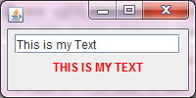
ตัวอย่าง - UpperCaseFrame
public class UpperCaseFrame extends JFrame{
private JLabel capLabel;
private JTextField tField;
public UpperCaseFrame(){
JPanel contentPane = new JPanel();
capLabel = new JLabel();
tField = new JTextField(15);
capLabel.setForeground(new Color(255,0,0));
contentPane.add(tField);
contentPane.add(capLabel);
tField.addKeyListener(new KeyAdapter(){
public void keyTyped(KeyEvent e) {
String allText = tField.getText() + e.getKeyChar();
capLabel.setText(allText.toUpperCase());
}
});
this.setContentPane(contentPane);
this.setSize(new Dimension(200,100));
this.setDefaultCloseOperation(JFrame.EXIT_ON_CLOSE);
}
...
}

Slide 19

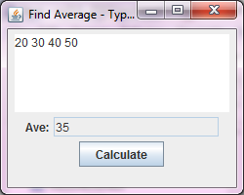
TextText
สร้างโปรแกรมเพื่อหาค่าเฉลี่ยของตัวเลขทั้งหมดที่ใส่ใน TextArea
TextArea
TextField
Button
Label

Slide 20
public class TextTest extends JFrame{
private JTextField avgField;
private JTextArea numArea;
public TextTest(){
JPanel contentPane = new JPanel();
this.setTitle("Find Average - Type only number");
numArea = new JTextArea(5,20);
contentPane.add(numArea);
JLabel label1 = new JLabel ("Ave:");
contentPane.add(label1);
avgField = new JTextField(15);
avgField.setEditable(false);
contentPane.add(avgField);
JButton calButton = new JButton("Calculate");
contentPane.add(calButton);
calButton.addActionListener(new ActionListener(){
public void actionPerformed(ActionEvent arg0) {
String[] input = numArea.getText().split(" ");
double sum = 0;
for (String num:input){
sum = sum + Double.valueOf(num);
}
avgField.setText(String.valueOf(sum/input.length));
}
});
this.setContentPane(contentPane);
this.setSize(new Dimension(250,200));
this.setDefaultCloseOperation(JFrame.EXIT_ON_CLOSE);
}

Slide 21

Choices: Radio Button -- ลำดับการสร้าง
RadioButton: กลุ่มตัวเลือกที่เลือกได้เพียงตัวเลือกเดียว
สร้างแต่ละปุ่ม เช่น
JRadioButton smallButton = new JRadioButton();
JRadioButton mediumButton = new JRadioButton();
JRadioButton largeButton = new JRadioButton();
สร้าง ButtonGroup object แล้วเพิ่มปุ่มที่สร้างในขั้นแรกใน ButtonGroup นี
ButtonGroup sizeGroup = new ButtonGroup();
sizeGroup.add(smallButton);
sizeGroup.add(mediumButton);
sizeGroup.add(largeButton);
สามารถที่จะทำให้ปุ่มมีสถานะถูกเลือก (ไม่ต้องอาศัยผู้ใช้กดเลือก)โดย setSelected(true); สำหรับปุ่มนั้น ๆ
ตรวจสอบว่าปุ่มถูกเลือกหรือไม่โดย isSelected() ถ้าคืนค่า true แสดงว่าเลือก
จากนั้นอาจเพิ่มใน JPanel เพื่อจัดให้เป็นหมวดหมู่แยกได้ง่ายจากส่วนอื่น

Slide 22
PictureFrame – Revisited 1
public class PictureFrame extends JFrame implements ActionListener{
PicturePanel panel ;
public PictureFrame(){
JPanel newContentPane = new JPanel();
panel = new PicturePanel();
panel.setPreferredSize(new Dimension (200,200));
newContentPane.add(panel);
ButtonGroup group = new ButtonGroup();
JRadioButton mikuButton = new JRadioButton("Miku");
JRadioButton rilakkumaButton = new JRadioButton("Rilakkuma");
group.add(mikuButton);
group.add(rilakkumaButton);
mikuButton.setActionCommand("miku.png");
rilakkumaButton.setActionCommand("Rilakkuma023.png");
mikuButton.addActionListener(this);
rilakkumaButton.addActionListener(this);
newContentPane.add(mikuButton);
newContentPane.add(rilakkumaButton);
this.setContentPane(newContentPane);
this.setDefaultCloseOperation(JFrame.EXIT_ON_CLOSE);
this.setSize(new Dimension(200,300));
}

Slide 23
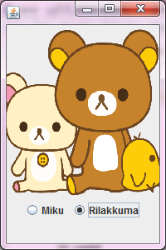
PictureFrame – Revisited 2
...
public void actionPerformed(ActionEvent event) {
panel.setImage(new ImageIcon (event.getActionCommand()));
}
public static void main(String[] args) {
PictureFrame frame = new PictureFrame();
frame.setVisible(true);
}
}

Slide 24

Choices: Check Box
Check Box: กลุ่มตัวเลือกที่เลือกได้ > 1 ตัวเลือก
การสร้างทำโดย สร้าง JCheckBox objects เท่าที่ต้องการเช่น
JCheckBox boldCheckBox = new JCheckBox("Bold");
ไม่บรรจุ checkbox ใน ButtonGroup
การจัดกลุ่ม choiceไว้ใน JPanel และอาจกำหนดเส้นขอบของ JPanel โดยการ setBorder ให้กับ panel เช่น
JPanel stylePanel = new JPanel();
stylePanel.setBorder(new EthchedBoder());
หรือ
stylePanel.setBorder(new TitledBorder(new EthchedBorder(), "Style"));

Slide 25
Choices: Combo Box
Combo Box: เป็น list ตัวเลือกที่มีจำนวนมาก
หาก set ให้ combo box นั้นแก้ไขได้ ผู้ใช้ edit เพิ่มรายการตัวเลือกได้
การสร้างทำโดย สร้าง JComboBox objects เช่น
JComboBox faceNameCombo = new JComboBox();
เพิ่ม list ของรายการได้โดย addItem(<string>); เช่น
faceNameCombo.addItem("Serif");
faceNameCombo.addItem("SansSerif");
faceNameCombo.addItem("TimesRoman");
ตรวจสอบการเลือกของผู้ใช้ได้จาก getSelectedItem method เช่น
String selectedString = faceNameCombo.getSelectedItem();
เลือกตัวเลือกเป็น default ให้กับผู้ใช้ได้โดย setSelectedItem()
เมื่อผู้ใช้เลือกใน combo box จะเกิด ActionEvent
ถ้าต้องการ event เมื่อค่าที่เลือกเปลี่ยนเท่านั้น ให้ฟัง ItemEvent โดย ItemListener แทน

Slide 26

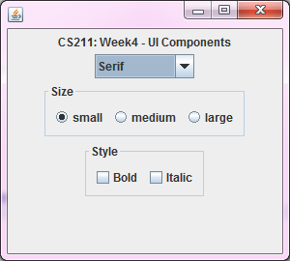
ลองสร้าง - Choices
ComboBox
RadioButton
ButtonGroup
Panel with Edge
CheckBox

Slide 27
Classes ของโปรแกรม ChoiceTest (ChoiceTest.java)
ChoiceTest
ChoiceFrame
JLabel
JCheckBox
JFrame
JRadioButton
JComboBox

Slide 28
public class TextChoice extends JFrame implements ActionListener{
JLabel textLabel;
JComboBox fontBox;
JRadioButton [] sizeRadio = {new JRadioButton("small"),
new JRadioButton("medium"),new JRadioButton("large")};
JCheckBox boldCheckBox;
JCheckBox italicCheckBox;
public TextChoice(){
String[] fonts = {"Serif","Consolas"};
JPanel contentPane = new JPanel();
textLabel = new JLabel("CS211: Week4 - UI Components");
contentPane.add(textLabel );
fontBox = new JComboBox(fonts);
fontBox.addItem("TimesRoman");
fontBox.addActionListener(this);
contentPane.add(fontBox);
JPanel sizePanel = new JPanel();
sizePanel.setBorder(new TitledBorder("Size"));
ButtonGroup sizeGroup = new ButtonGroup();
. . .

Slide 29
. . .
for (JRadioButton radio: sizeRadio){
sizeGroup.add(radio);
sizePanel.add(radio);
radio.addActionListener(this);
}
sizeRadio[0].setSelected(true);
contentPane.add(sizePanel);
JPanel stylePanel = new JPanel();
stylePanel.setBorder(new TitledBorder("Style"));
boldCheckBox = new JCheckBox("Bold");
boldCheckBox.addActionListener(this);
italicCheckBox = new JCheckBox("Italic");
italicCheckBox.addActionListener(this);
stylePanel.add(boldCheckBox);
stylePanel.add(italicCheckBox);
contentPane.add(stylePanel);
this.setContentPane(contentPane);
this.setDefaultCloseOperation(JFrame.EXIT_ON_CLOSE);
this.setSize(new Dimension(300,270));
}
. . .

Slide 30
. . .
@Override
public void actionPerformed(ActionEvent event) {
setFont();
}
private void setFont(){
int style = Font.PLAIN;
if (boldCheckBox.isSelected()){
style = style|Font.BOLD;
}
if (italicCheckBox.isSelected()){
style = style|Font.ITALIC;
}
int sizeChoice = 0;
while (!sizeRadio[sizeChoice].isSelected()){
sizeChoice++;
}
textLabel.setFont(new Font (fontBox.getSelectedItem().toString(),
style,14 + sizeChoice*2));
}
public static void main(String... args){
TextChoice tc = new TextChoice();
tc.setVisible(true);
}
}

Slide 31
สรุปการเรียนในวันนี้
ทบทวนการเขียน panels และ frame
เรียนรู้การใช้ GUI components
ปุ่ม – Jbuttons
Text Components - JTextField, JTextArea, JLabel
ตัวเลือก - JCheckBox, JRadioButton, JComboBox
สามารถเขียนโปรแกรม จัดการกับ events ที่เกิดจาก UI component
สามารถใช้ UI Components ในการเขียนโปรแกรมเพื่อแก้ไขปัญหาต่างๆ

